Slide 1



01
FOBUTEC
Analyze the Media!

Slide 2
02
Cuales son las Noticias que generan mayor impacto
El desarrollo de una solución para percibir el impacto de las noticias en las redes sociales y el público receptor

Slide 3
03
NUESTRA PROPUESTA
CUMPLIENDO LAS EXPECTATIVAS CON INGENIO

Slide 4









Datos a Analizar
04
-Temas de interés hacia los consumidores
-Tweets con más influencia
-Emociones del usuario

Slide 5

05
-Business intelligence
-Business analytics
Una Suit de inteligencia empresarial web hecha por IBM.
IBM Cognos
Analytics
La cual proporciona un conjunto de herramientas para informes, análisis, tablas de puntuación, monitoreo de eventos y métricas

Slide 6
Proceso llevado a cabo
06
RESEARCH
Se descargan todos los datos de los últimos meses de la cuenta
“El Universal”
3
2
1
DEVELOPMENT
BETA TEST
Se traducen los datos para poder ser implementados con Natural Language Processing
Acto seguido son llevados a Cognos donde los datos son analizados.

Slide 7
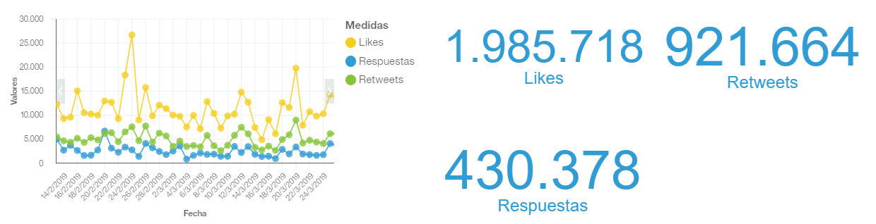
Lo que obtuvimos
07
Una pequeña prueba de lo que pudimos lograr

Slide 8
GRACIAS!

